Slide 1
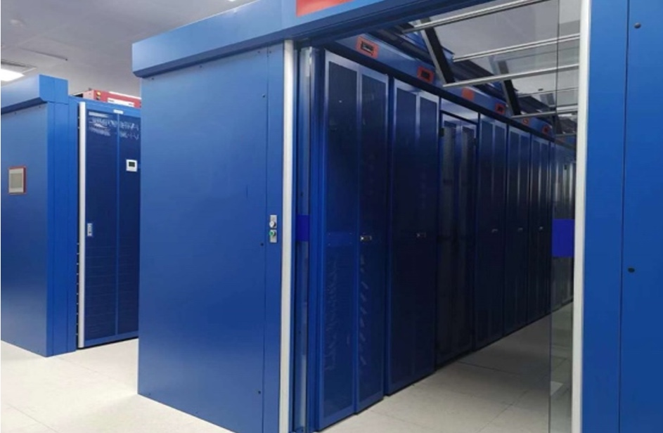

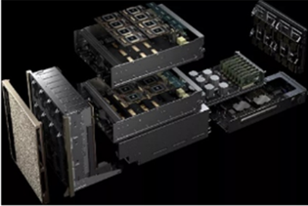
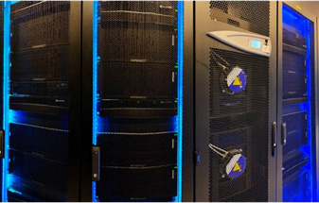
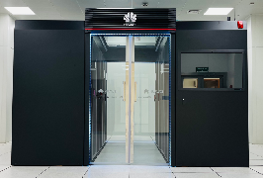
“交我算”平台：硬件设施
“交我算”平台简介
云计算平台jCloud2.0
国内高校最大
高性能计算平台π2.0
国内高校前列
人工智能计算平台
国内高校唯一
融合存储平台
国内高校前列
ARM高性能计算平台
国内高校首个
12000核 Intel 6148
26000核 Intel 6248
128张 Tesla v100 GPU卡
存储容量30PB
12800CPU核

